Slide 1
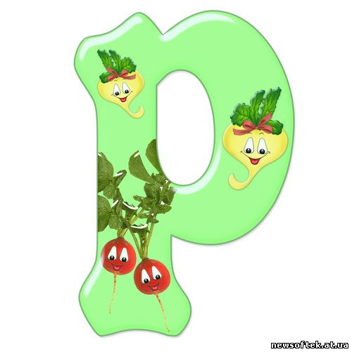
Игра-тренажёр для детей старшего дошкольного возраста по теме: «Запоминаем звук [Р ]в середине слова»
Муниципальное автономное дошкольное образовательное учреждение детский сад №3 «Светлячок»
Автор: Хузина Ольга Михайловна
учитель-логопед
I кв.кат

Slide 2
Запоминаем звук [Р ]в середине слова

Slide 3
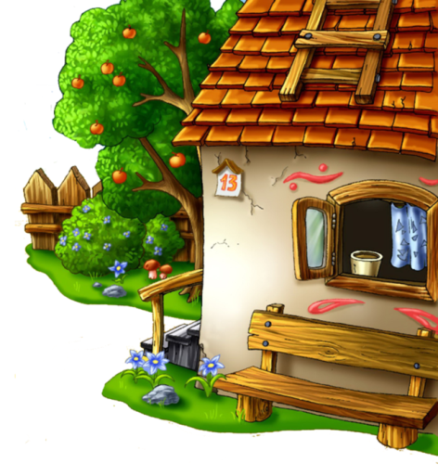
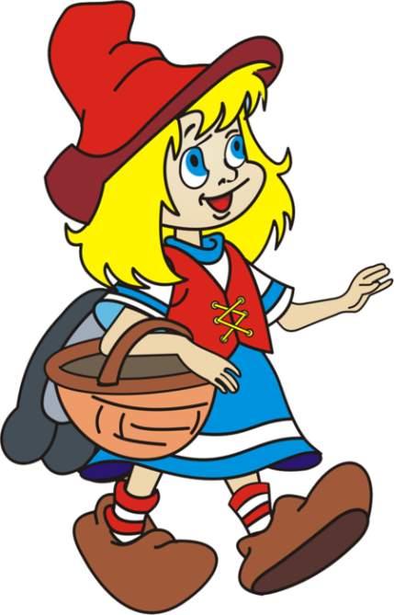
Спой вместе с Красной Шапочкой песенку «Почему медведь зимой спит?»
Вместо слов пой различные слоги со звуком Р:
РА-РА-РА РО-РО-РО
РЭ-РЭ-РЭ РУ-РУ-РУ
РЫ-РЫ-РЫ

Slide 4
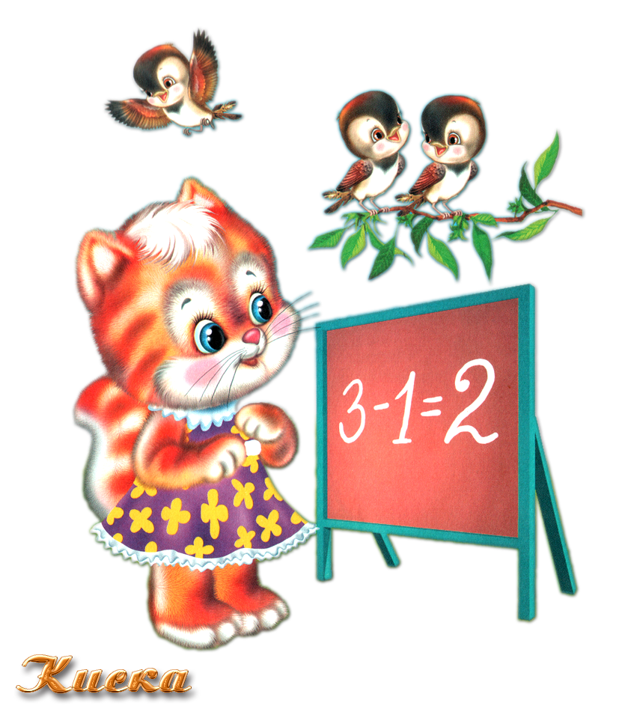
А теперь вместе с котёнком Мурой сосчитаем предметы, в которых есть звук [Р].

Slide 5
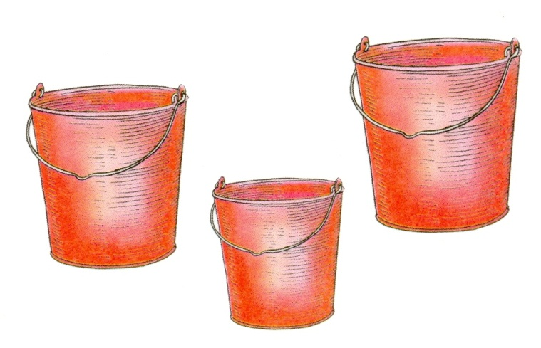
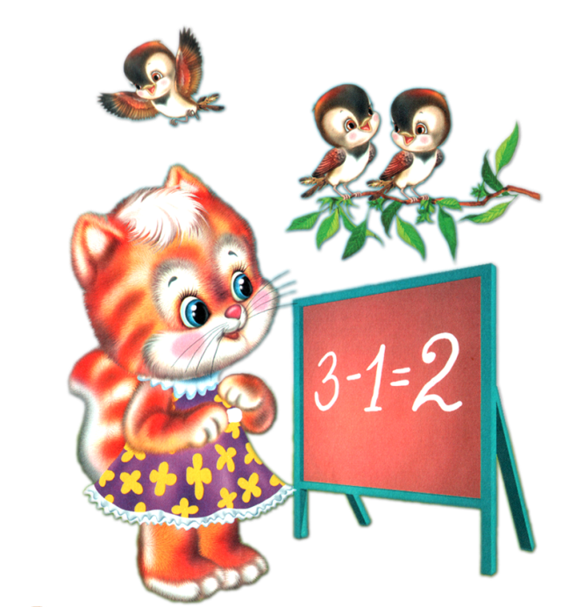

Slide 6
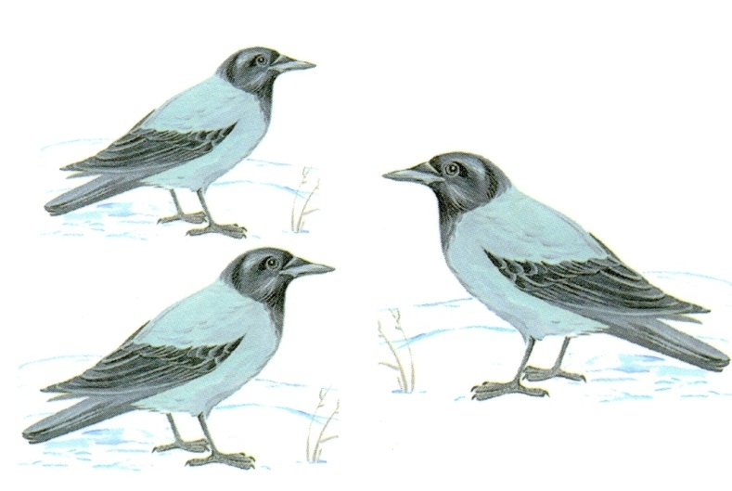

Slide 7
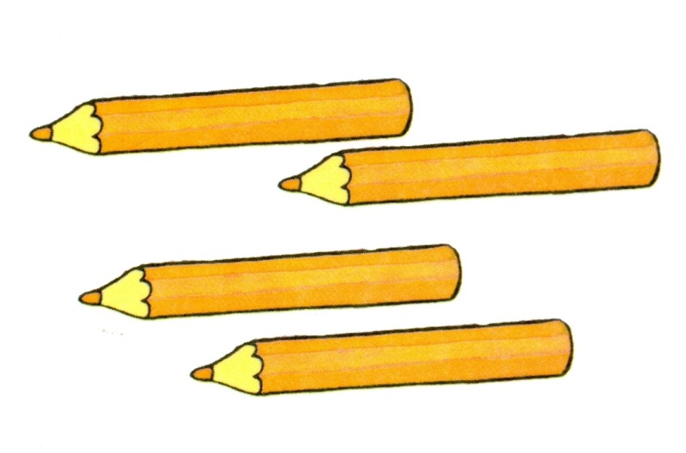

Slide 8
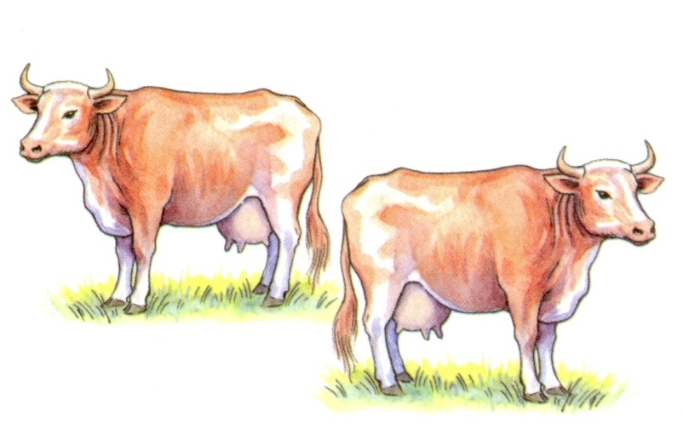

Slide 9
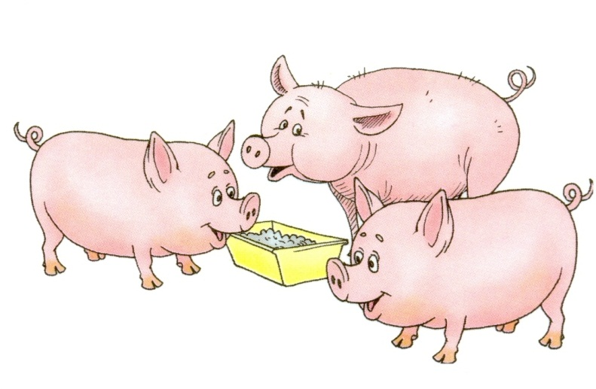

Slide 10
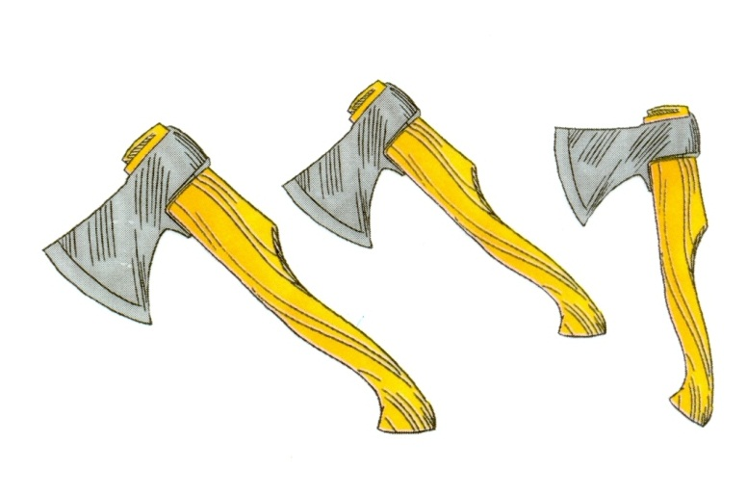

Slide 11
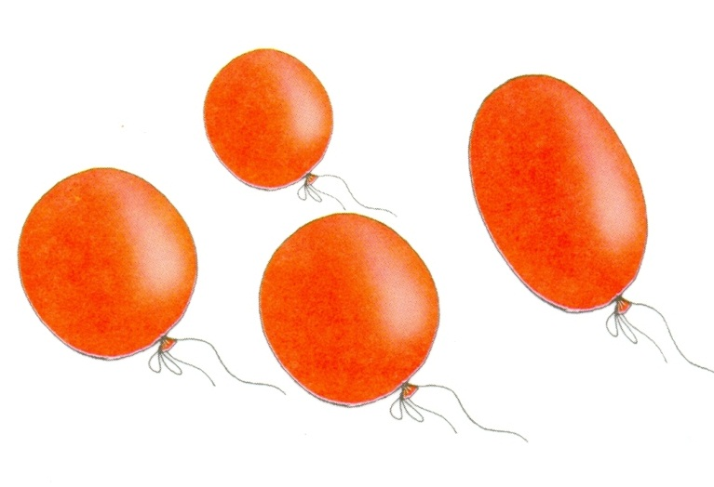

Slide 12
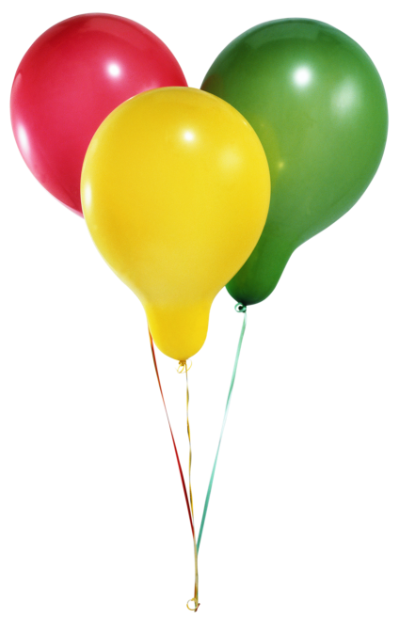
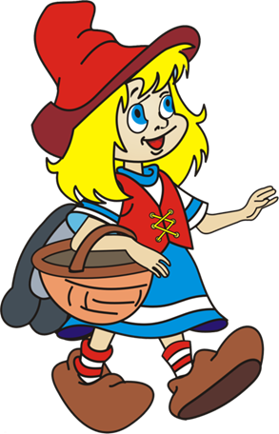
Молодец!

